Slide 1

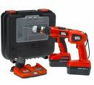

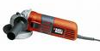

Slide 2

HISTORIA
1910 comenzó la historia de esta compañía en la ciudad de Baltimore, EEUU, cuando SAMUEL DUNCAN BLACK y ALONZO G. DECKER, se asociaron para fundar una empresa de máquinas.
1911 Fue comercializada la primera máquina de hacer tapas para botellas de leche.

Slide 3
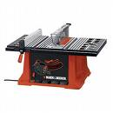

1916 se lanzó un pequeño compresor de aire llamado "lectroflator".
1917 consiguieron la patente de nuevo producto con el primer taladro eléctrico portátil de ¼”, con motor universal tipo pistola e interruptor gatillo

Slide 4

1918 Se dio un crecimiento vertiginoso de la empresa, nombró representantes en Inglaterra, Canadá, Rusia, Australia y Japón.
1923 introdujo el primer taladro eléctrico con brazo de sustentación total, a precio popular.
1925 innovó los métodos comerciales existentes, equipando un autobús con una pequeña sala de clase para demostración de sus productos

Slide 5
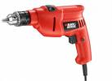
1929 preparó un avión para demostraciones en el aire de las herramientas eléctricas usadas en el reacondicionado de motores de aeronaves.
1941 II guerra mundial, empezó a fabricar productos bélicos para los aliados.
Luego después del conflicto, cuando surgió en EEUU la moda de "haga usted mismo", la empresa lanzó la primera línea de taladros y accesorios.
en 1951 la empresa logró record histórico de un millón de taladros vendidos

Slide 6

1965 fue ampliada la línea industrial con la producción de herramientas a aire y en 1966 el mundo conoce el primer cortador de césped eléctrico
Pasados más de 90 años de su fundación, la empresa, con más de 29 fábricas situadas en diversos países, produce 550 productos diferentes y más de 2600 tipos de accesorios .
Hoy, con un equipo de más de 18000 empleados, BLACK & DECKER es líder en el mercado de herramientas eléctricas.

